Slide 1


Slide 2



Operação Red Team, do zero ao Domain Admin

Slide 3

Whoami
Lucas Farias - 22 anos
Formado em Análise e Desenvolvimento de Sistemas pela FSA
Pós-graduado em Ethical Hacking e CyberSecurity pela Unicv
Especialista de Segurança da Informação | Red Team Tech Lead
Líder Técnico em dezenas de Pentests em empresas nacionais e internacionais
Bug Hunter (entre os top 15 pesquisadores da plataforma BugHunt)
Criador da CVE-2023-31893
Possuí as certificações CEH Practical e eJPT

Slide 4
Disclaimer
A apresentação foi criada utilizando um ambiente 100% simulado. Onde o mesmo não reflete a real situação da minha empresa atual e/ou empresas anteriores.
Tudo que for mostrado aqui tem como foco a disseminação de conhecimento e não o incentivo de atos criminosos.
Só execute estes testes em ambientes que você possuir permissão.

Slide 5
O que é Red Team?

Slide 6

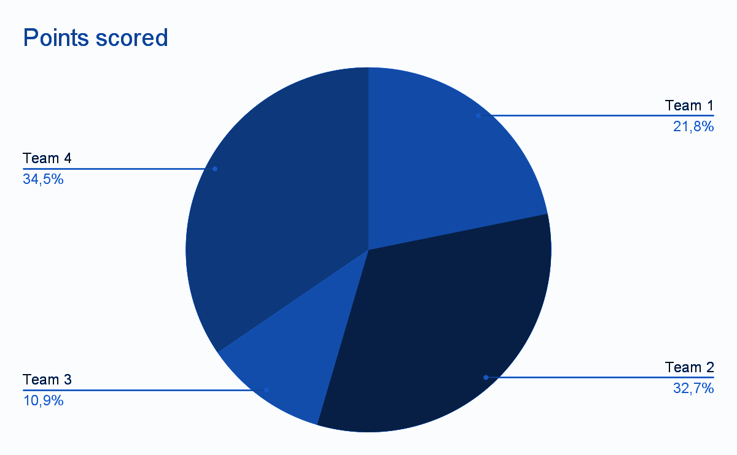
Operação de Red Team
Red Team é um conceito originado no campo militar e de segurança cibernética que também foi adotado em ambientes corporativos. Em sua essência, o Red Team é uma equipe independente e especializada que simula ataques, intrusões ou cenários adversos contra os sistemas, processos e infraestrutura de uma organização, com o objetivo de identificar vulnerabilidades, fraquezas e lacunas de segurança.
O Red Team possuí diversas atividades e atribuições, sendo as principais:
Pentest;
Operação de Red Team;
Cyber Resilience;
Cyber War Gaming;
Emulação de Adversário;
Exercícios Tabletop;
Disaster Recovery;
Reprodução de fraudes.
Uma operação de Red Team é uma atividade coordenada em que a equipe é encarregada de simular ataques ou cenários adversos contra os sistemas, processos e infraestrutura de uma organização.
As operações possuem um objetivo específico, que varia de ambiente para ambiente, podendo ser: Realizar uma compra no e-commerce da empresa sem ter dinheiro, obter acesso a uma conta de usuário, obter acesso ao datacenter da empresa, alterar a senha do AD do CISO, obter acesso privilegiado ao Domain Controller da empresa, entre outros, porém, um grande objetivo, que é validar a eficiência e eficácia dos controles de segurança de uma empresa.
Diferente do Pentest, as operações normalmente não possuem limitação, o que permite a equipe de Red Team realmente simular uma invasão real.

Slide 7
Fases Operação de Red Team
Planejamento, Definição de Escopo e Objetivos
Alvo: Empresa DarkHole
Escopo: Tudo que envolver o nome da empresa DarkHole
Objetivo: Obter acesso ao Domain Controller principal da empresa
Coleta de Informações e Reconhecimento
Engenharia Social
Identificação de Vulnerabilidades
Exploração e Infiltração
Escalação de Privilégios e Movimentação Lateral
Manutenção de Acesso
Análise, Recomendações e Relatório
Debriefing e Aprendizado

Slide 8
Fases Operação de Red Team
Planejamento, Definição de Escopo e Objetivos
Alvo: Empresa DarkHole
Escopo: Tudo que envolver o nome da empresa DarkHole
Objetivo: Obter acesso ao Domain Controller principal da empresa
Coleta de Informações e Reconhecimento
Engenharia Social
Identificação de Vulnerabilidades
Exploração e Infiltração
Escalação de Privilégios e Movimentação Lateral
Manutenção de Acesso
Análise, Recomendações e Relatório
Debriefing e Aprendizado

Slide 9
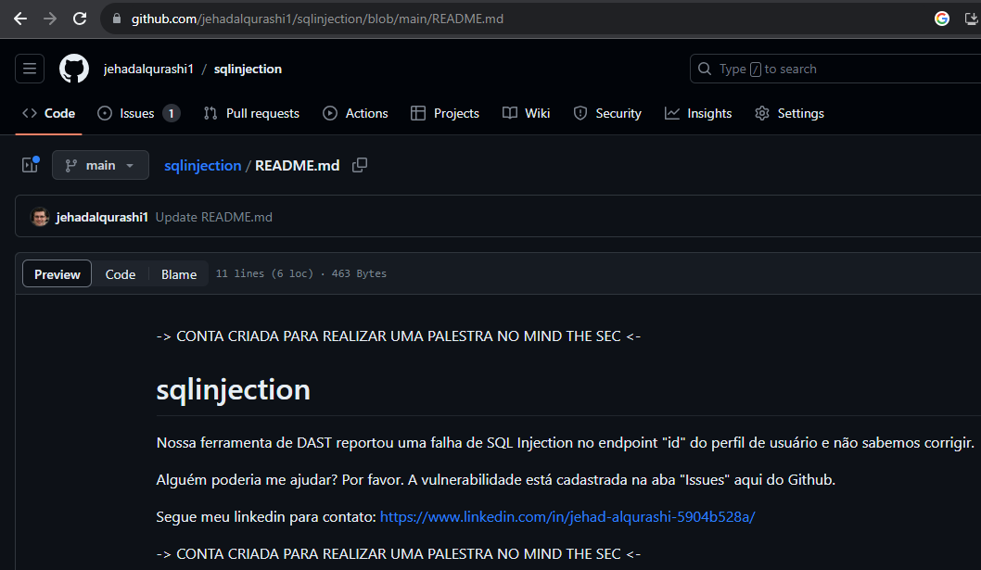
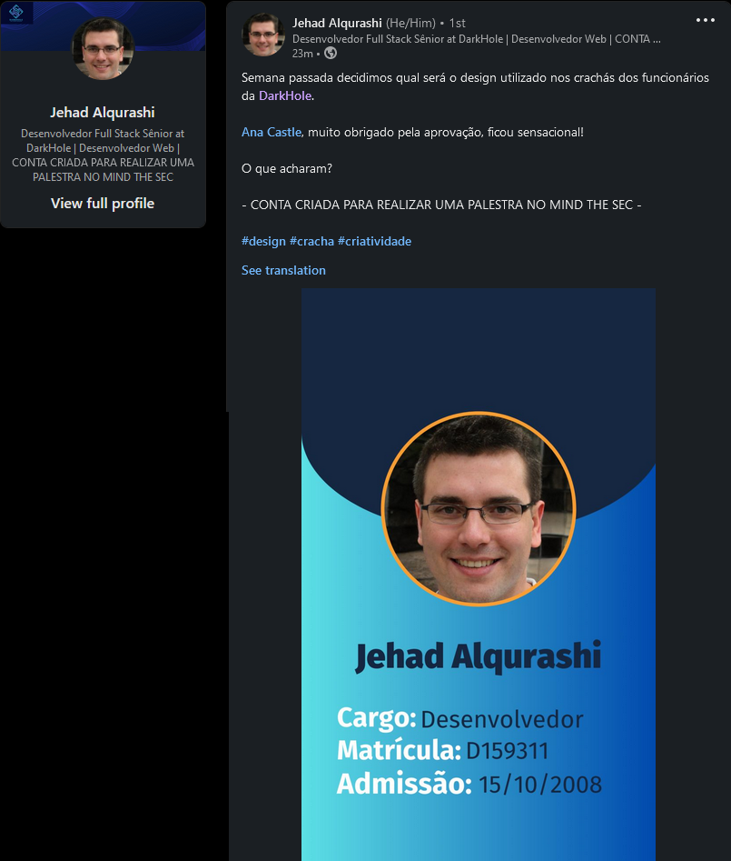
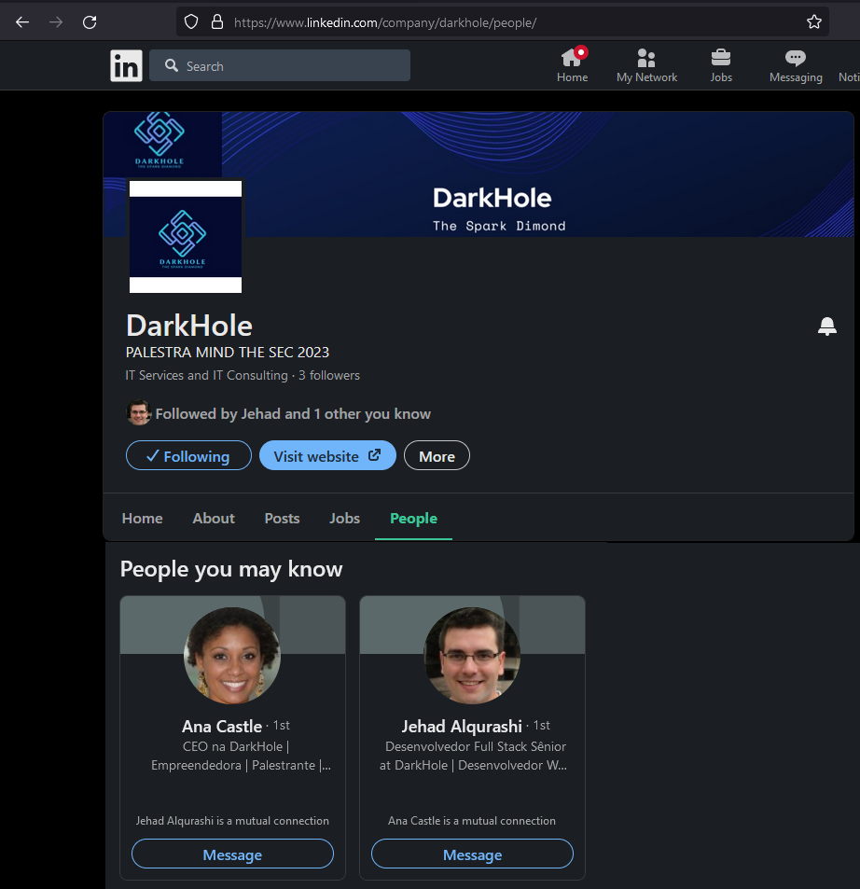
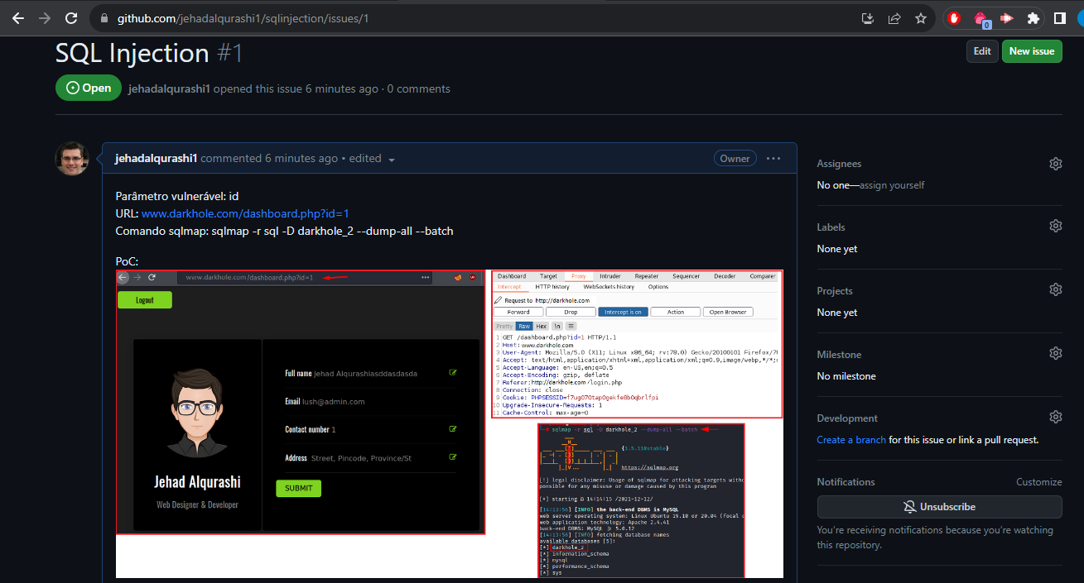
Coleta de Informações e Reconhecimento

Slide 10
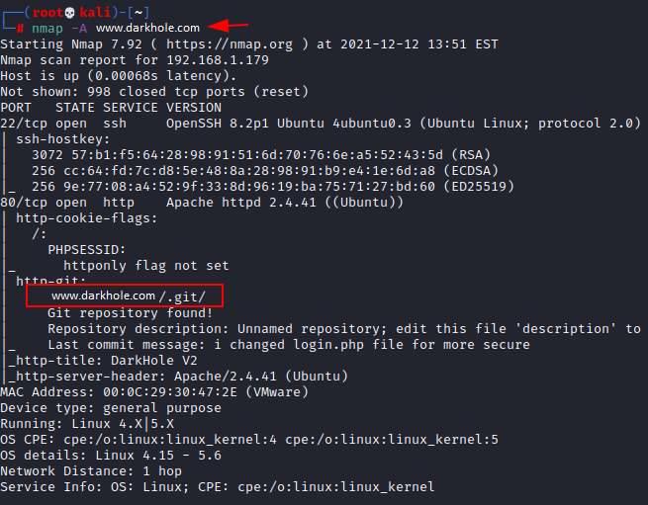
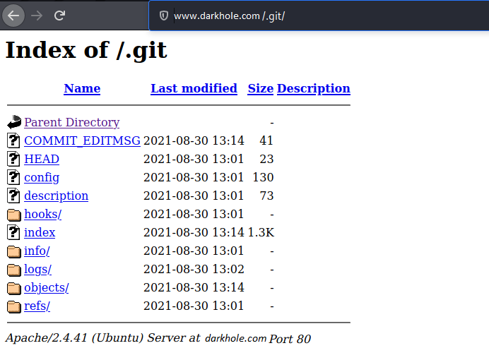
Coleta de Informações e Reconhecimento

Slide 11
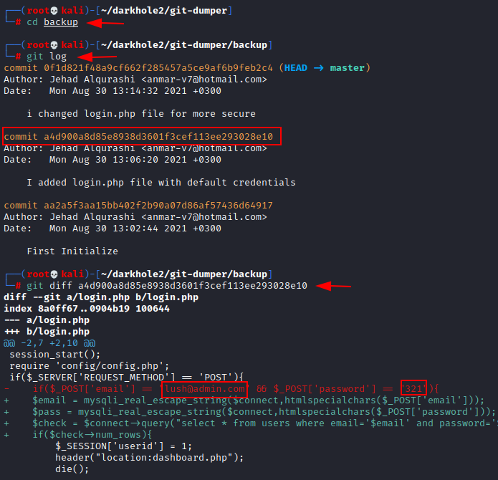
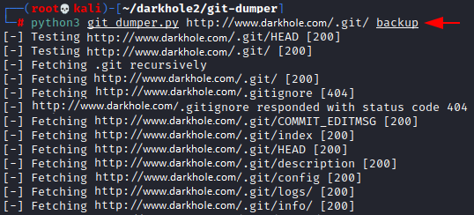
Coleta de Informações e Reconhecimento

Slide 12
Coleta de Informações e Reconhecimento
Informações coletadas até agora:
Empresa encontrada no LinkedIn: https://www.linkedin.com/company/darkhole/
2 funcionários encontrados: Ana Castle e Jehad Alqurashi
Post do Jehad expondo o crachá: https://www.linkedin.com/in/jehad-alqurashi/
Github do Jehad encontrado: https://github.com/jehadalqurashi1/sqlinjection
Post do Github do Jehad: https://github.com/jehadalqurashi1/sqlinjection
Aplicação web encontrada: http://www.darkhole.com
Exposição do Git encontrada: http://www.darkhole.com/.git
Credencial encontrada no Git Exposed - Email: lush@admin.com | Password: 321

Slide 13
Fases Operação de Red Team
Planejamento, Definição de Escopo e Objetivos
Alvo: Empresa DarkHole
Escopo: Tudo que envolver o nome da empresa DarkHole
Objetivo: Obter acesso ao Domain Controller principal da empresa
Coleta de Informações e Reconhecimento
Engenharia Social
Identificação de Vulnerabilidades
Exploração e Infiltração
Escalação de Privilégios e Movimentação Lateral
Manutenção de Acesso
Análise, Recomendações e Relatório
Debriefing e Aprendizado

Slide 14
Engenharia Social
Remoto:
Phishing: E-mail, SMS (Smishing) e Ligação (Vishing).
Falsificação de e-mail via SPF e DEMARC.
Físico:
Criar um crachá com a arte divulgada pelo Jehad e persuadir o segurança para entrar.
Clonar o crachá via RFID na entrada ou horário de almoço.
Se passar por um funcionário da limpeza, policial ou qualquer outro para acessar áreas sensíveis (pretexting).
Furtar o crachá de um funcionário que deixou o mesmo em cima de mesas (caso esteja em escopo).
Entregar brindes na porta da empresa, como periféricos com códigos maliciosos (baiting).
Oferecer dinheiro em troca de informações sensíveis, caso esteja em escopo (Quid Pro Quo e pretexting).
Acessar o prédio utilizando a técnica de porta aberta deixada por um funcionário (tailgating).
Analisar o lixo da empresa para procurar por informações sensíveis (dumpster diving).

Slide 15
Fases Operação de Red Team
Planejamento, Definição de Escopo e Objetivos
Alvo: Empresa DarkHole
Escopo: Tudo que envolver o nome da empresa DarkHole
Objetivo: Obter acesso ao Domain Controller principal da empresa
Coleta de Informações e Reconhecimento
Engenharia Social
Identificação de Vulnerabilidades
Exploração e Infiltração
Escalação de Privilégios e Movimentação Lateral
Manutenção de Acesso
Análise, Recomendações e Relatório
Debriefing e Aprendizado

Slide 16
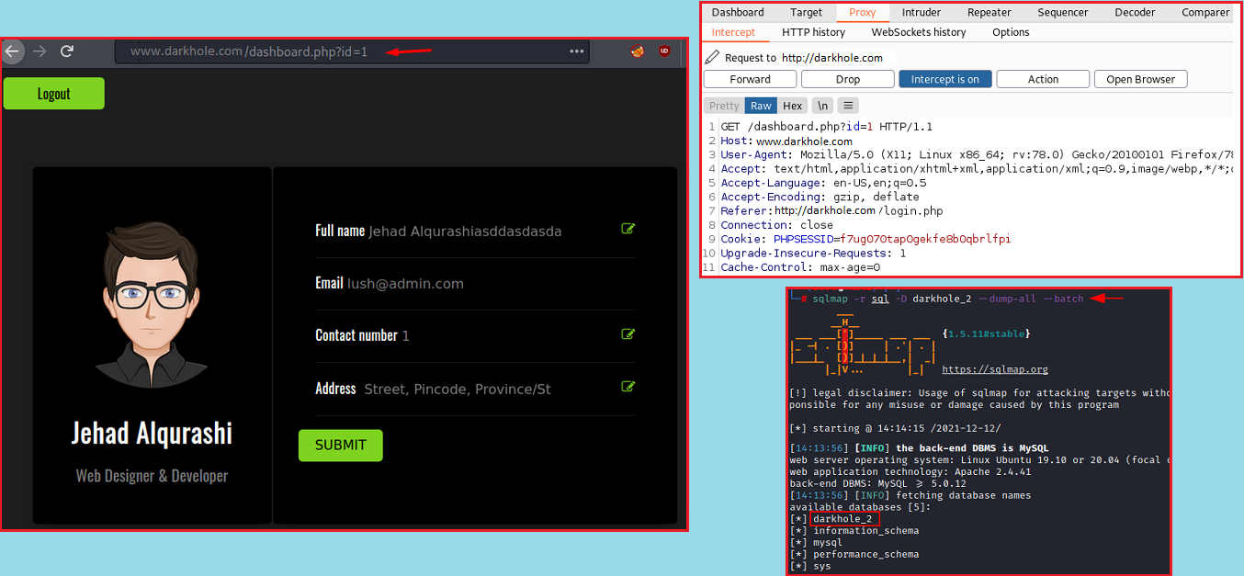
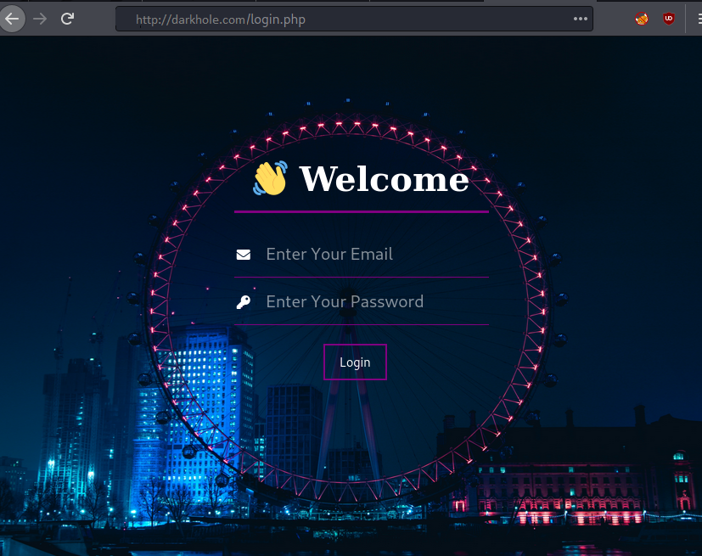
Identificação de Vulnerabilidades

Slide 17
Identificação de Vulnerabilidades
Ações realizadas até agora:
Acesso a aplicação com a credencial encontrada: lush@admin.com:321
SQL Injection no endpoint: http://www.darkhole.com/dashboard.php?id=1

Slide 18
Fases Operação de Red Team
Planejamento, Definição de Escopo e Objetivos
Alvo: Empresa DarkHole
Escopo: Tudo que envolver o nome da empresa DarkHole
Objetivo: Obter acesso ao Domain Controller principal da empresa
Coleta de Informações e Reconhecimento
Engenharia Social
Identificação de Vulnerabilidades
Exploração e Infiltração
Escalação de Privilégios e Movimentação Lateral
Manutenção de Acesso
Análise, Recomendações e Relatório
Debriefing e Aprendizado

Slide 19
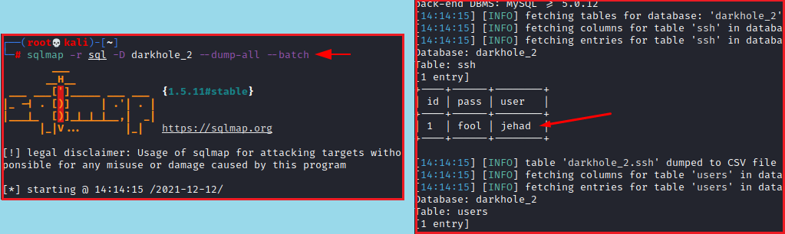
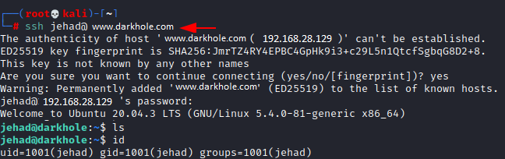
Exploração e Infiltração

Slide 20
Exploração e Infiltração
Ações realizadas até agora:
Exploração do SQLI no endpoint: http://www.darkhole.com/dashboard.php?id=1
Acesso ao servidor com a credencial “jehad:fool” encontrada no banco de dados.

Slide 21
Fases Operação de Red Team
Planejamento, Definição de Escopo e Objetivos
Alvo: Empresa DarkHole
Escopo: Tudo que envolver o nome da empresa DarkHole
Objetivo: Obter acesso ao Domain Controller principal da empresa
Coleta de Informações e Reconhecimento
Engenharia Social
Identificação de Vulnerabilidades
Exploração e Infiltração
Escalação de Privilégios e Movimentação Lateral
Manutenção de Acesso
Análise, Recomendações e Relatório
Debriefing e Aprendizado

Slide 22
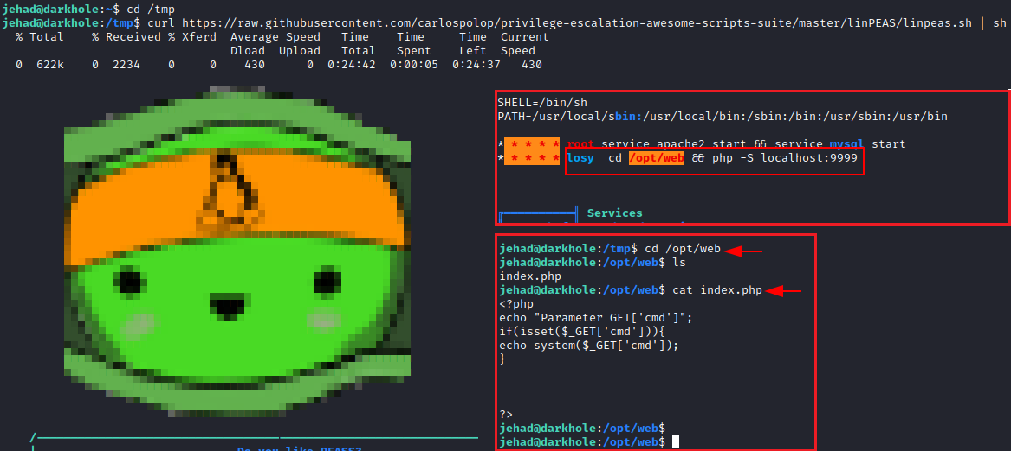
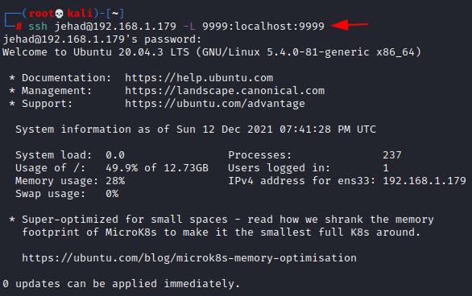
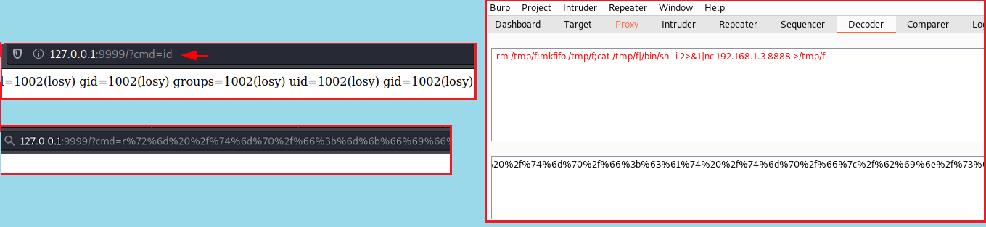
Escalação de Privilégios

Slide 23
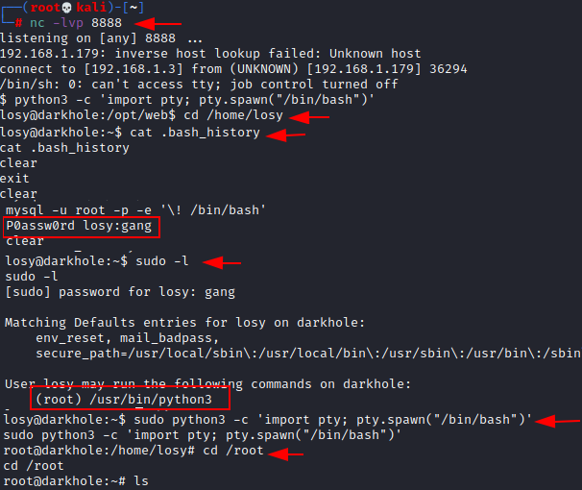
Escalação de Privilégios

Slide 24
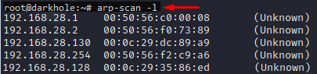
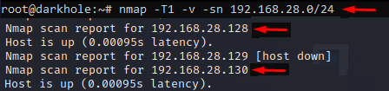
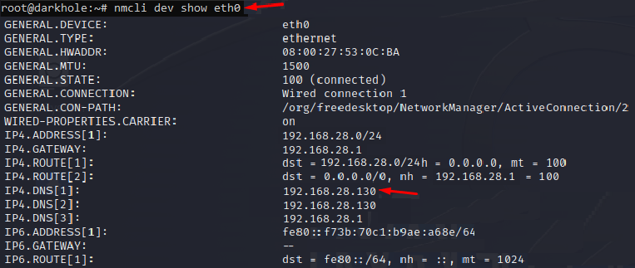
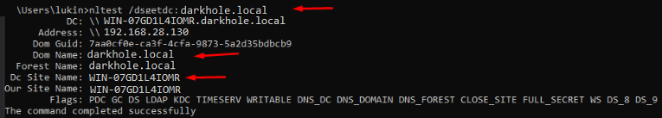
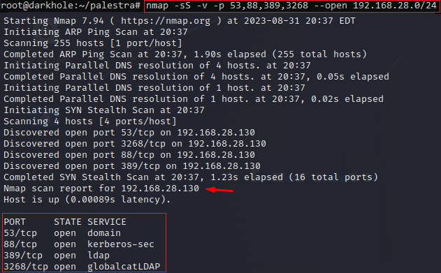
Movimentação Lateral
Ping Sweep:
Encontrando o IP do AD:

Slide 25
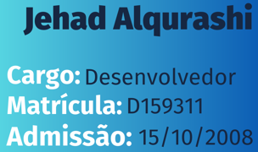
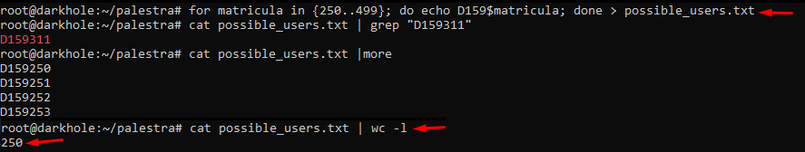
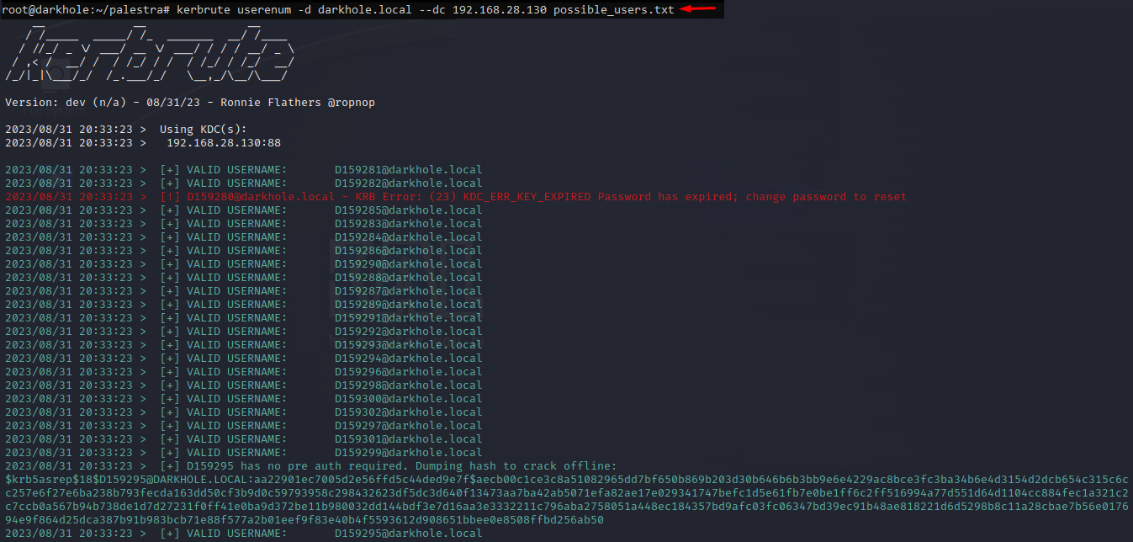
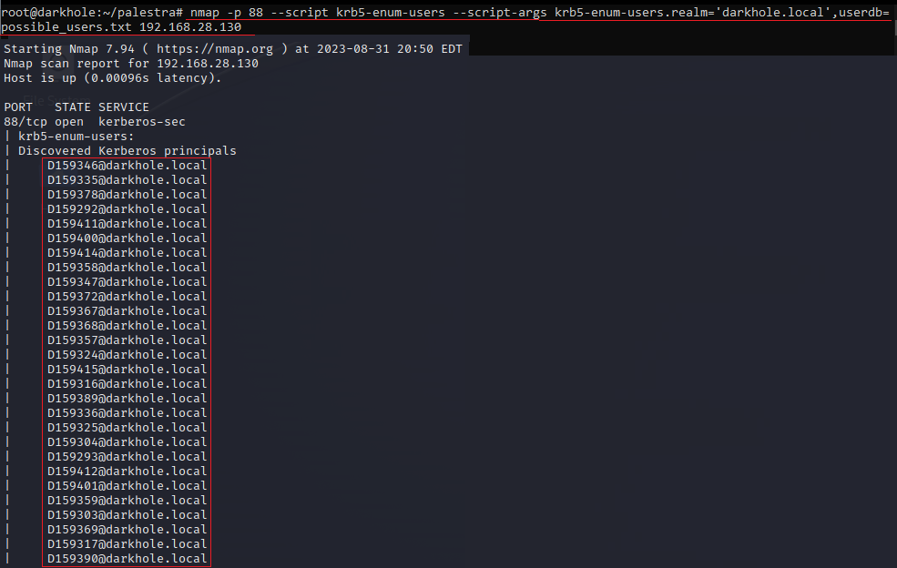
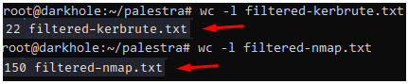
Movimentação Lateral
Criando wordlist de matrículas:
Enumerando usuários do AD:

Slide 26
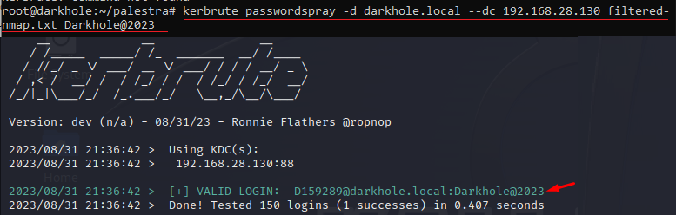
Movimentação Lateral
Password Spraying na rede:
Password Spraying AD:

Slide 27
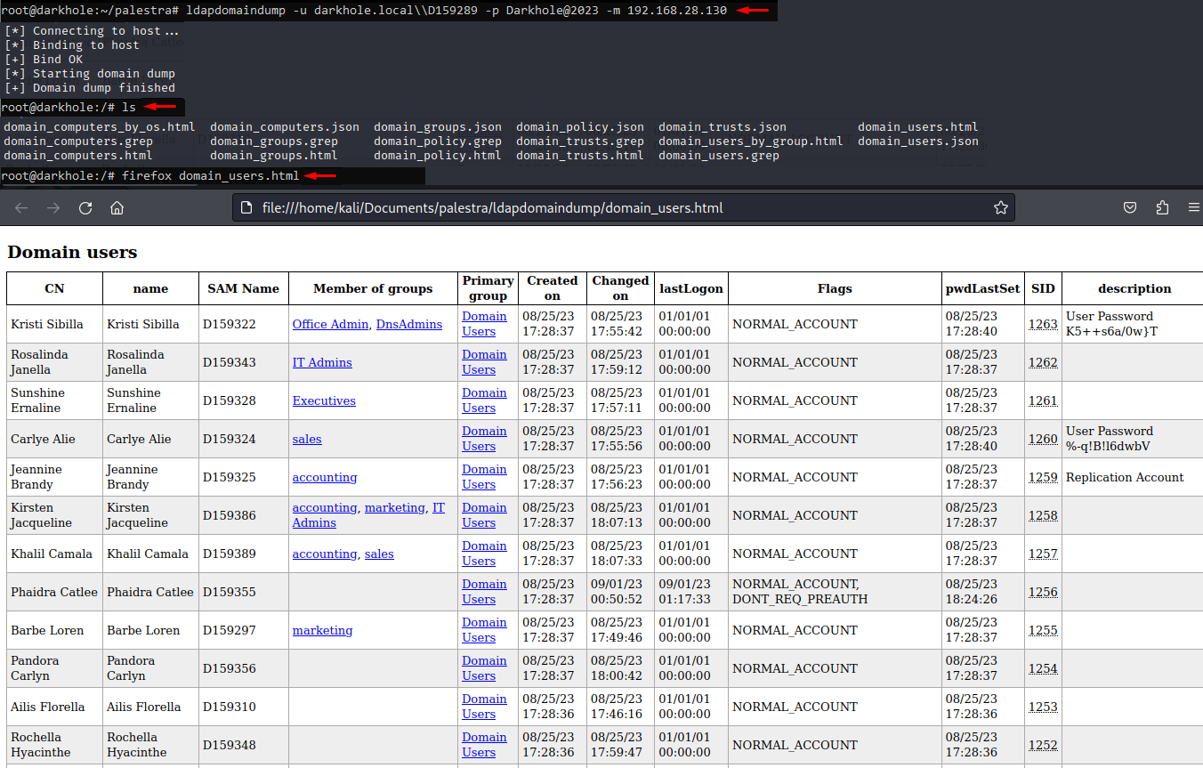
Movimentação Lateral
Dump do AD - ldapdomaindump:

Slide 28
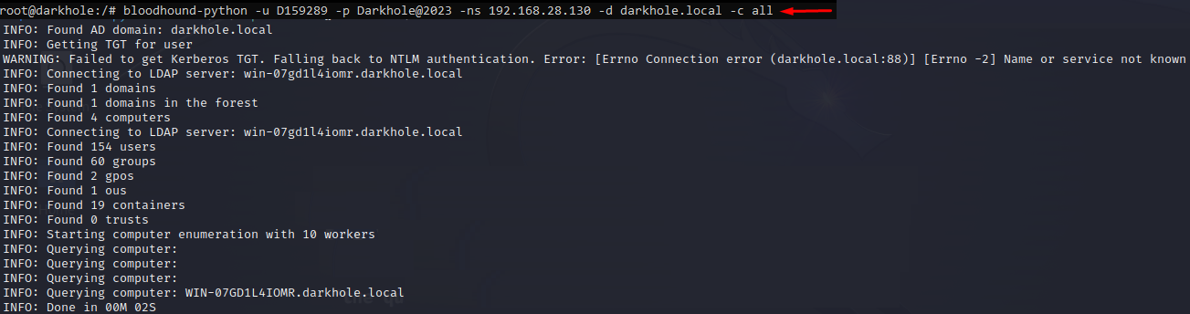
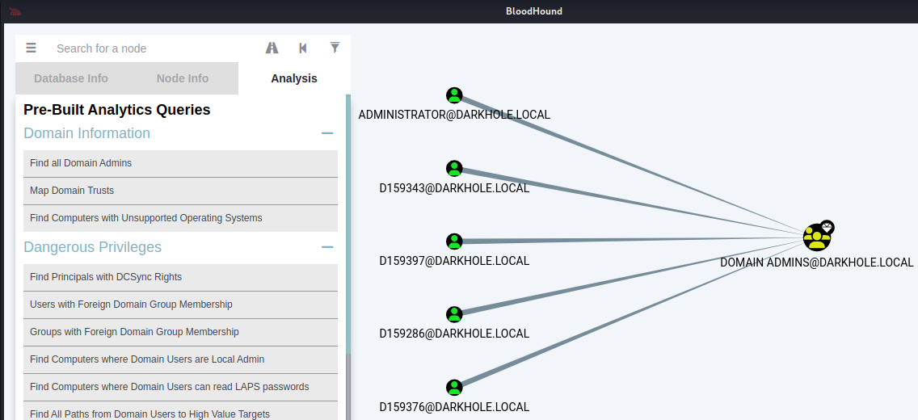
Movimentação Lateral
Dump do AD - bloodhound:

Slide 29
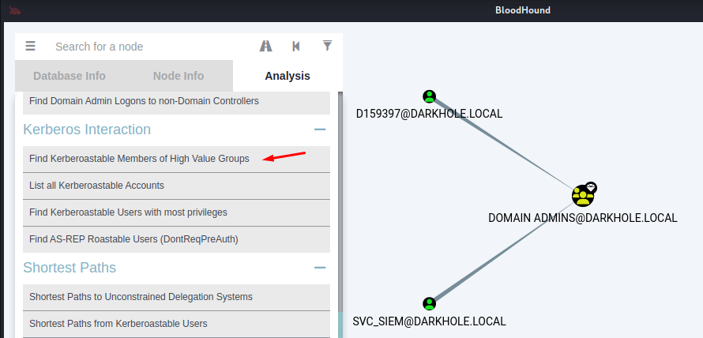
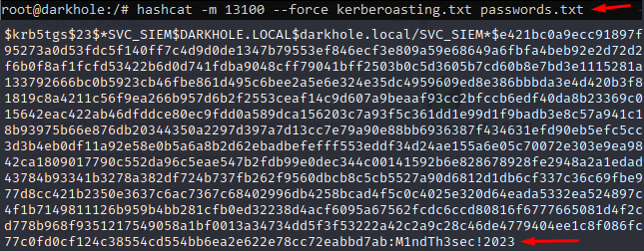
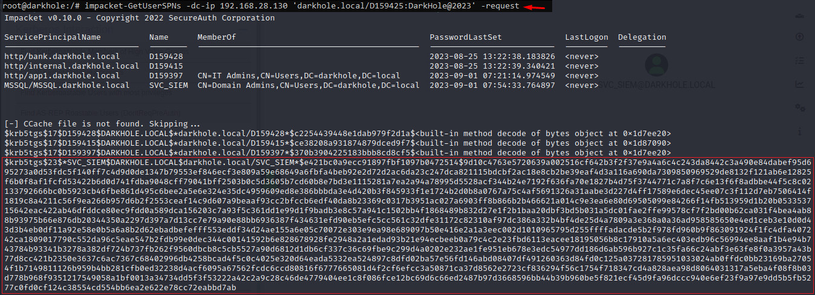
Movimentação Lateral
Obtendo Domain Admin - Kerberoasting:

Slide 30
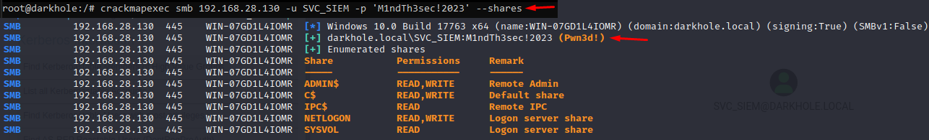
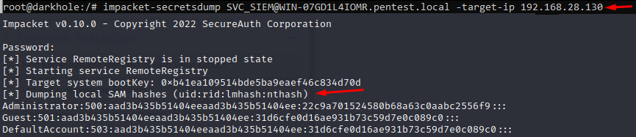
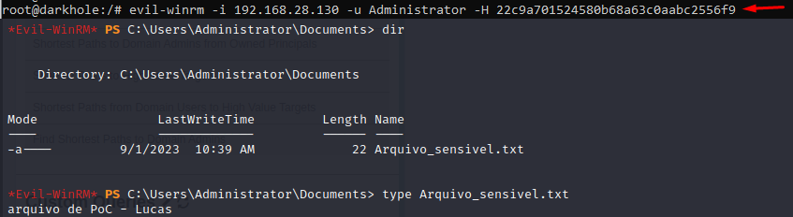
Movimentação Lateral
Obtendo Domain Admin - Kerberoasting:

Slide 31
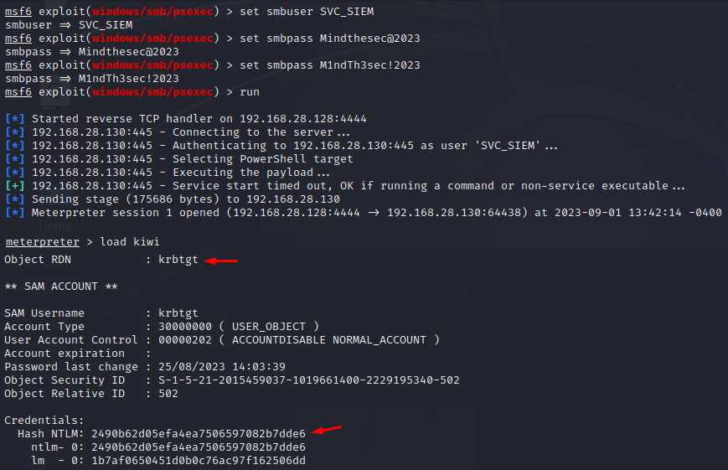
Movimentação Lateral
Dcsync:

Slide 32
Movimentação Lateral
Obtendo Domain Admin - Exemplos:
sAMAccountName Spoofing (CVE-2021-42287)
Vulnerabilidades no Active Directory Certificate Service (AD CS): ESC1, ESC2, ESC3, ESC4, ESC6, ESC7, ESC8, ESC9, ESC10, ESC11, entre outros.
SpoolSample
DFSCoerce
PetitPotam

Slide 33
Escalação de Privilégios e Movimentação Lateral
Ações realizadas até agora:
Escalação de privilégio via RCE em uma aplicação interna, Port Fowarding e python sendo executado com permissão de root.
Idenficado o AD no ambiente.
Realizado enumeração de usuários e password spraying utilizando como base a matrícula encontrada no LinkedIn do Jehad.
Realizado o dump do AD.
Obtido Domain Admin via Kerberoasting de uma conta de serviço Domain Admin.
Obtido o hash de usuários através do Dcsync.

Slide 34
Fases Operação de Red Team
Planejamento, Definição de Escopo e Objetivos
Alvo: Empresa DarkHole
Escopo: Tudo que envolver o nome da empresa DarkHole
Objetivo: Obter acesso ao Domain Controller principal da empresa
Coleta de Informações e Reconhecimento
Engenharia Social
Identificação de Vulnerabilidades
Exploração e Infiltração
Escalação de Privilégios e Movimentação Lateral
Manutenção de Acesso
Análise, Recomendações e Relatório
Debriefing e Aprendizado

Slide 35
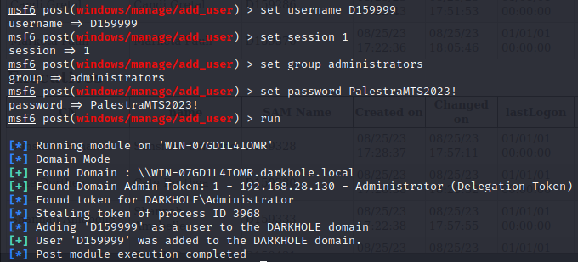
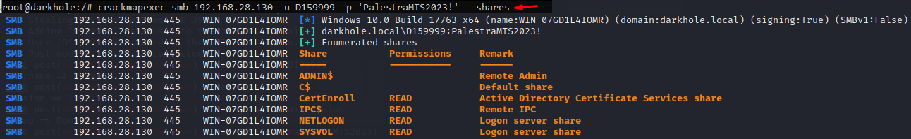
Manutenção de Acesso
Criação de um usuário:

Slide 36
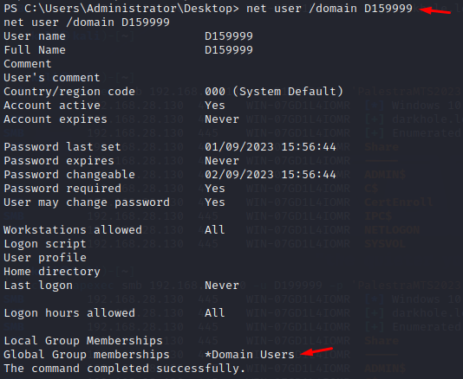
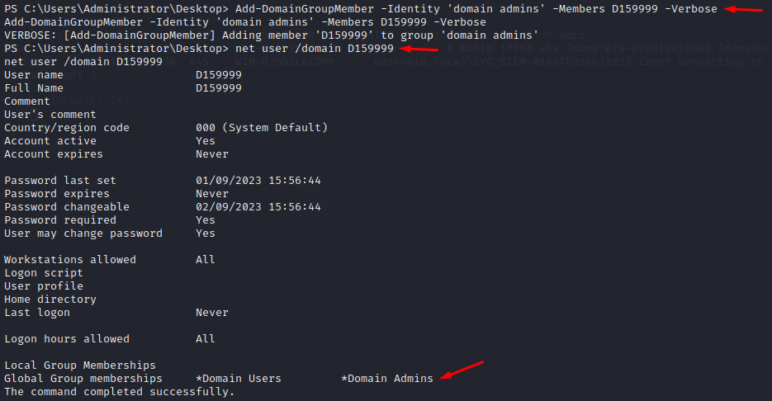
Manutenção de Acesso
AdminSDHolder - Abusing Permission
Adicionar um usuário no grupo domain admin:

Slide 37
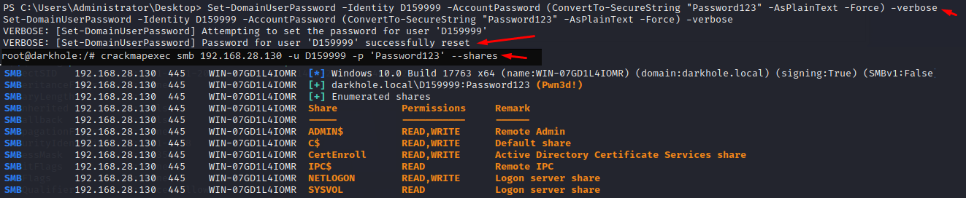
Manutenção de Acesso
AdminSDHolder - Abusing Permission
Alterar a senha de um usuário:

Slide 38
Escalação de Privilégios e Movimentação Lateral
Ações realizadas até agora:
Criação de um usuário admin no AD.
Adição do usuário ao grupo Domain Admins via AdminSDHolder.
Alteração de senhas de usuários via AdminSDHolder.

Slide 39
Fases Operação de Red Team
Planejamento, Definição de Escopo e Objetivos
Alvo: Empresa DarkHole
Escopo: Tudo que envolver o nome da empresa DarkHole
Objetivo: Obter acesso ao Domain Controller principal da empresa
Coleta de Informações e Reconhecimento
Engenharia Social
Identificação de Vulnerabilidades
Exploração e Infiltração
Escalação de Privilégios e Movimentação Lateral
Manutenção de Acesso
Análise, Recomendações e Relatório
Debriefing e Aprendizado

Slide 40
Análise, Recomendações e Relatório
Principais problemas encontrados:
Funcionários postando informações sensíveis em redes sociais;
Senhas salvas no bash_history;
Falta de segmentação de rede;
Usuários utilizando senhas fracas;
Senhas armazenadas na descrição do usuário no AD;
Usuários administrativos vulneráveis a Kerberoasting;
Sem nenhum tipo de bloqueio durante os testes.

Slide 41
Fases Operação de Red Team
Planejamento, Definição de Escopo e Objetivos
Alvo: Empresa DarkHole
Escopo: Tudo que envolver o nome da empresa DarkHole
Objetivo: Obter acesso ao Domain Controller principal da empresa
Coleta de Informações e Reconhecimento
Engenharia Social
Identificação de Vulnerabilidades
Exploração e Infiltração
Escalação de Privilégios e Movimentação Lateral
Manutenção de Acesso
Análise, Recomendações e Relatório
Debriefing e Aprendizado

Slide 42

Debriefing e Aprendizado
Etapa que diversos times da empresa se juntam para conversar sobre os problemas encontrados, validando o impacto da vulnerabilidade no negócio, demanda das atividades para os times envolvidos, pontos focais e prazo de correção.

Slide 43
Perguntas?

Slide 44
Agradecimentos

Slide 45
Referências
O slide e todos os códigos executados estarão disponíveis no meu Github no projeto abaixo:
https://github.com/ShooterRX/palestras
Playlist com palestras que já realizei:
https://www.youtube.com/playlist?list=PLUVUe5TTJHxFwCPZ2WKStoYo2mZEDWSfQ
Minha playlist sobre phishing, brute force, XSS, CSRF e SQLI:
https://www.youtube.com/playlist?list=PLYi4PbK_pqTOGr136f626kwqmdFQ8emdv
Alguns links e repositórios sobre Pentest:
https://www.ired.team/
https://cheatsheet.haax.fr/
https://book.hacktricks.xyz/welcome/readme
https://www.thehacker.recipes/
https://github.com/S1ckB0y1337/Active-Directory-Exploitation-Cheat-Sheet
https://github.com/infosecn1nja/AD-Attack-Defense

Slide 46


Lucas Farias Piasentin
lfpiasentin@gmail.com
(11) 9.4963.9255
/lucas-fp

